Slide 1
Tehnike crne kutije
(funkcionalno testiranje)

Slide 2
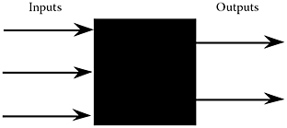
Funkcionalno testiranje
Program se posmatra kao funkcija koja mapira vrednosti iz ulaznog domena u izlazni. Implemenacija nije poznata, program predstavlja “crnu kutiju”.
Jedina informacija koja se koristi za određivanje test primera je specifikacija programa.

Slide 3
Testiranje tehnikama crne kutije
Podela na klase ekvivalencije (klasična definicija)
Analiza graničnih vrednosti
Testiranje zasnovano na tabeli odlučivanja
  Uzročno-posledični graf
Testiranje zasnovano na modelu stanja
Testiranje sintakse
Kombinatorno testiranje
  zasnovano na ortogonalnim nizovima

Slide 4
Podela na klase ekvivalencije
Ulazne vrednosti programa se dele u klase ekvivalencije.
Podela se vrši tako da važi:
  program se ponaša na sličan način za sve ulazne vrednosti koje pripadaju istoj klasi ekvivalencije

Slide 5
Klase ekvivalencije
Ulaz 3
Ulaz 6
Ulaz 1
Ulaz 7
Grupa 1
Grupa 2
Ulaz 13
Ulaz 4
Ulaz 6
Ulaz 2
Ulaz 8
Ulaz 12
Ulaz 9
Ulaz 11
Ulaz 19
Ulaz 15
Grupa 3
Ulaz 14
Ulaz 16
Ulaz 18
Ulaz 17
Grupe međusobno ekvivalentnih ulaznih podataka proizvode isti rezultat iz kojih se bira po jedan predstavnik grupe koji se koristi u tokom testiranja.

Slide 6
Zašto definišemo klase ekvivalencije?
Da bismo testirali program sa po jednom reprezentativnom vrednošću ulaza iz svake klase ekvivalencije
  Jednako delotvorno kao testiranje bilo kojim drugim vrednostima iz istih klasa ekvivalencije (naći će iste greške).
U idealnom slučaju podskupovi su međusobno disjunktni i pokrivaju ceo skup ulaza (relacija “sličnosti” ulaza je relacija ekvivalencije)

Slide 7
Podela na klase ekvivalencije
Kako odrediti klase ekvivalencije?
  Posmatraju se svi uslovi vezani za ulaze i izlaze programa koji proizilaze iz specifikacije (tipovi promenljivih, eksplicitna ograničenja).
  Za svaki uslov se posmatraju dva grupe klasa prema zadovoljenosti uslova:
    legalne klase obuhvataju dozvoljene situacije.
    nelegalne klase obuhvataju sve ostale situacije.

Slide 8
Saveti za podelu na klase ekvivalencije
Ako je ulazni uslov programa definisan u opsegu vrednosti:
  Na primer, broj između 1 i 5000.
  Definišu se jedna legalna (1≤broj≤5000) i dve nelegalne klase ekvivalencije:
  (broj < 1) i (broj > 5000)
Legalna
5000
1
Nelegalna
Nelegalna

Slide 9
Saveti za podelu na klase ekvivalencije
Ako ulazni uslov programa definiše neki fiksni broj:
  Na primer, mat.br. građana ima 13 cifara.
  Definišu se jedna legalna (mbr_c=13) i dve nelegalne klase ekvivalencije:
  (mbr_c < 13) i (mbr_c > 13)

Slide 10
Saveti za podelu na klase ekvivalencije
Ako ulazni podatak uzima vrednosti iz nabrojivog skupa, pri čemu se program različito ponaša za svaku vrednost:
  Na primer, {a,b,c}
  Po jedna klasa za svaku dozvoljenu vrednost ulaza (tri klase)
  Jedna klasa za ulazne vrednosti van dozvoljenog skupa (npr. d).

Slide 11
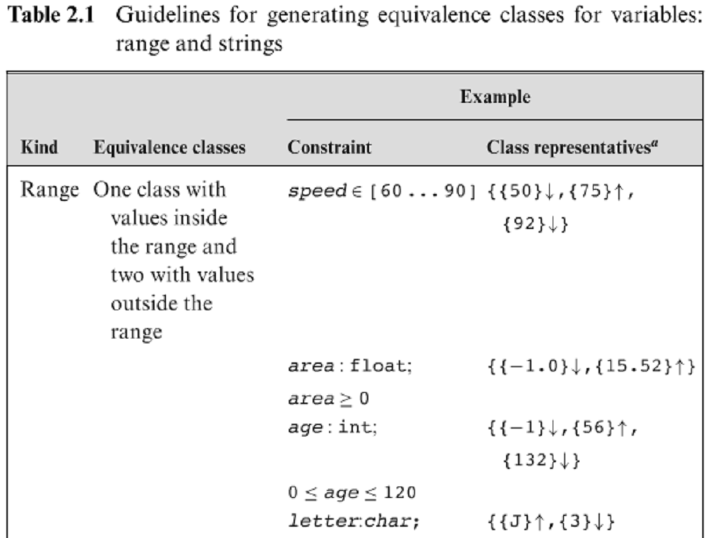

Slide 12
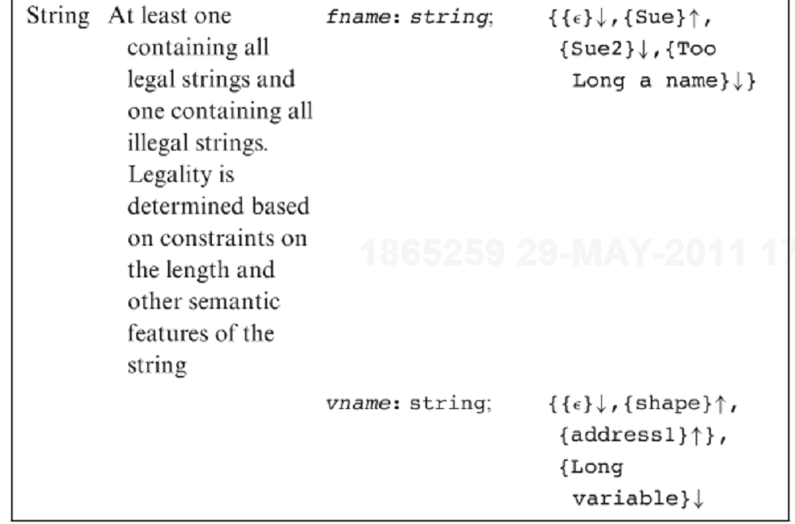

Slide 13
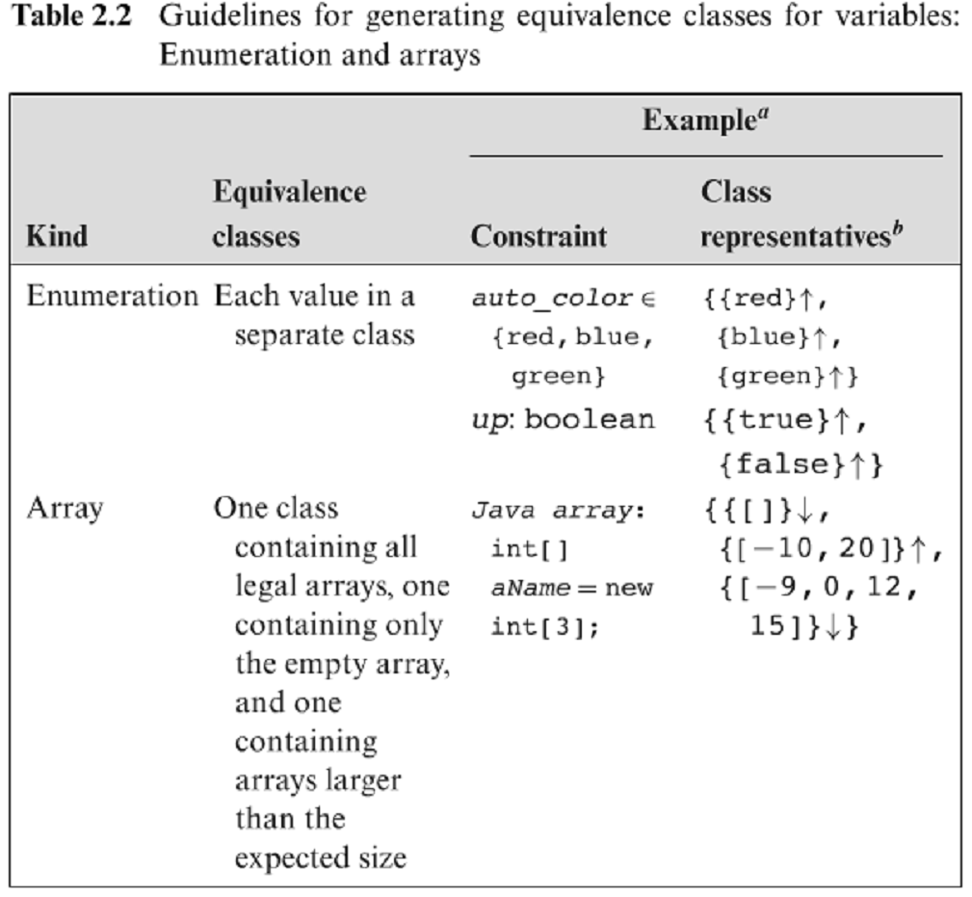

Slide 14
Saveti za podelu na klase ekvivalencije
Za složene tipove podataka (zapise)
  Odrediti kl. ekv. za svaku komponentu posebno, po potrebi razmotriti kombinacije klasa ekvivalencije

Slide 15
Podela na klase ekvivalencije
Generalno, ako postoji sumnja da se program ne ponaša isto za svaki element već definisane klase ekvivalencije, treba klasu razbiti na više manjih.

Slide 16
Multidimenzionalno particioniranje
Ako razmatramo svaki uslov izolovano od drugih i definišemo njegove klase ekv. Reč je o tzv. jednodimenzionalnom particionisanju
Ako razmatramo kombinacije klasa ekvivalencije parova ili većeg broja uslova, radi se multidimenzionalno particionisanje

Slide 17

Multidimenzionalno particioniranje (primer)
Razmotrimo program koji prima dva cela broja x i y, uz ograničenja:
3 ≤ x ≤ 7 5 ≤ y ≤ 9
Jednodimenz. Particionisanje (posmatramo X i Y svaki za sebe) daje sledeće klase ekv.

Slide 18
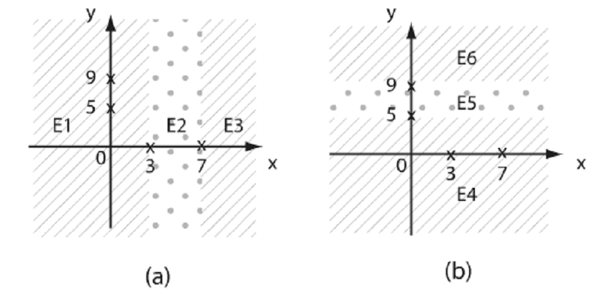
Multidimenzionalno particioniranje (primer)
Grafička predstava

Slide 19
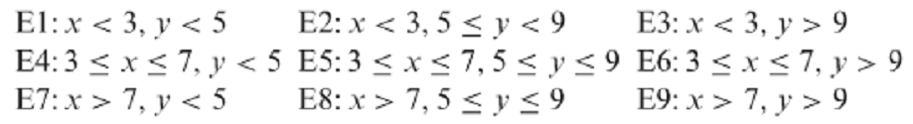
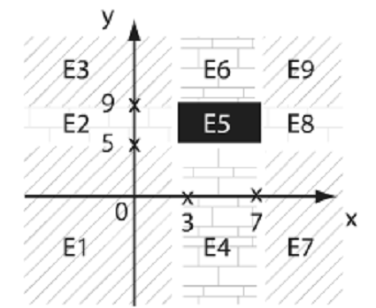
Multidimenzionalno particioniranje (primer)
Ako se uzmu kombinacije klasa ekvivalencija za X i Y:

Slide 20
Multidimenzionalno particioniranje
Ako se primeni mult. p. program će biti detaljnije testiran
Mana je što u slučaju N uslova dolazi do kombinatorne eksplozije. To se može rešavati tehnikama kombinatornog testiranja

Slide 21
Identifikacija test primera iz klasa
Dodeliti jedinstveni broj svakoj klasi.
Napisati test primere za sve legalne klase uključujući u jedan test što više klasa.
Napisati po jedan test primer za svaku nelegalnu klasu zasebno (da bi se izbeglo da jedan nelegalan ulaz maskira drugi zbog ugrađenih provera u programu).

Slide 22
Primer podele na klase ekvivalencije
Dat je potprogram IME koji ispituje ispravnost imena datoteke. Sintaksa imena je data sa:
<ime datoteke> ::= <ime> [.<tip>],
<ime>: dužine 1-6, sadrži samo alfanumerike, počinje slovom
<tip>: dužine 0-3, sadrži samo alfanumerike,
Ukoliko se izostave tačka i tip, podrazumeva se .DAT.
Potprogram postavlja kod ishoda sa značenjem: 0 - neispravno ime datoteke, 1 - ispravno ime datoteke, ima tačku ali nema tip; 2- ispravno ime datoteke, sa podrazumevanim tipom .DAT, 3 - ispravno ime sa zadatim tipom.

Slide 23
Primer (nastavak)
Legalne klase ekvivalencije
Ime:
1. Ima 1-6 znakova
4. Sadrži samo alfanumerike
7. Počinje slovom
Tačka i tip:
10. Naveden je iza imena
12. Postoji tačka a nema tipa
13. Ne postoji tačka ni tip
14. Tip ima od 0-3 znaka
16. Tip je alfanumerički
Nelegalne klase ekvivalen.
Ime:
1. Ima 0 znakova
3. Ima više od 6 znakova
5. Ime sadrži spec. znakove
6. Ime sadrži blankove, tabove
8. Ime počinje cifrom
9. Ime počinje spec. znakom
Tačka i tip:
11. Postoji ime i tip a nema tačke
15. Tip ima više od tri znaka
17. Tip sadrži i druge znakove

Slide 24
Primer (nastavak)
Testovi za legalne klase:
  Proba.txt pokriva 1,4,7,10,14,16
  Proba. pokriva još 12
  Proba pokriva još 13
Za svaku nelegalnu klasu treba poseban test ....
  1. .bla 9. ..doc
  3. Dugackoime.log 11. ime tip
  5. %#,,$^$#.grr 15. tra.lalala
  6. Ime i prezime.dat 17. dokument.$$$
  8. 14343

Slide 25
Analiza graničnih vrednosti
Programeri često previđaju:
  Posebnu obradu koja je potrebna na granicama klasa ekvivalencije
Na primer, programer može nepravilno napisati < umesto <=
Analiza graničnih vrednosti:
  Izabrati test primere na granicama različitih klasa ekvivalencije (jedno ili multidimenzionalnih), ili na osnovu specificiranih veza među ulazima
  Po jedan test primer za svaku graničnu vrednost

Slide 26
Majersove preporuke za granične vrednosti
Ako ulazni uslov precizira opseg vrednosti, napisati testove za same krajeve opsega i testove nevažećih ulaza za situacije odmah iza legalnih krajeva. Npr. Ako je ulaz u opsegu -1.0 do 1.0 testirati treba za -1.0, 1.0, -1.0001, 1.0001 (ako se pretpostavi da je najmanja delta između dva broja koja pravi neku razliku u programu .0001).
Ako ulazni uslov precizira broj vrednosti, napisati testove za minimalni i maksimalni broj vrednosti i jedan ispod i iznad ovih vrednosti. Na primer, ako ulazni fajl može da sadrži 1-255 zapisa, napisati testove za 0, 1, 255, i 256 zapisa.
Primeniti preporuku 1. na izlazne uslove.
Primeniti preporuku 2. na izlazne uslove. Npr. ako na stranu izveštaja staje 65 redova, napisati testove za 64, 65 i 66 redova.
Ako je ulaz (ili izlaz) programa uređen skup (sekvencijalni fajl, na primer, ili linearna lista ili tabela), fokusirati pažnju na prvi i poslednji element skupa.
Upotrebiti sopstvenu pamet za nalaženje drugih graničnih uslova

Slide 27
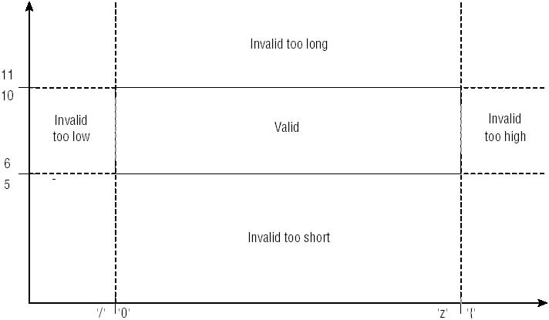
Dalji primer – BVA za stringove
npr. ako se traži lozinka, od 6 do 10 znakova dugačka

Slide 28
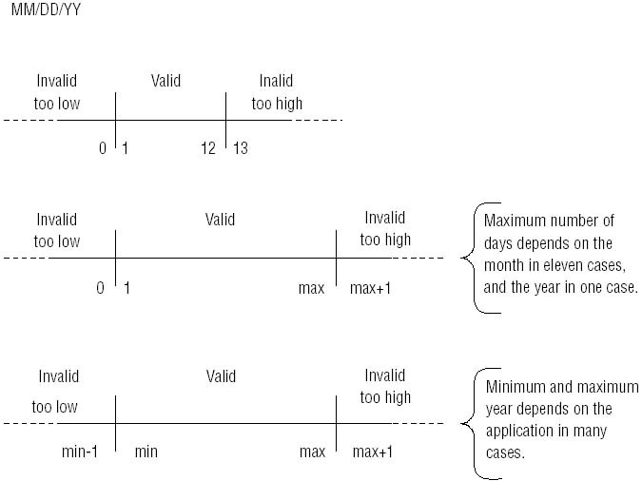
Datumi
treba voditi računa i o formatu datuma, internoj reprezentaciji (Y2K problem, Unix brojač ide od Jan 1, 1970.

Slide 29
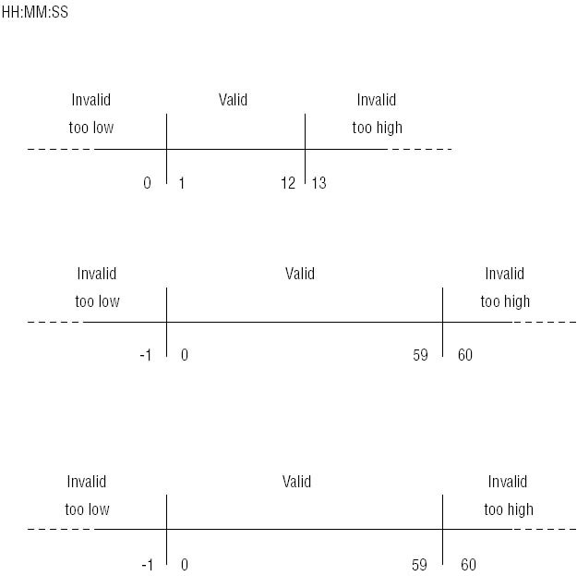
Vreme
Treba voditi računa i o formatima, vremenskim zonama, pomeranju vremena...

Slide 30

Novčane sume
Često se reprezentuju kao decimalni brojevi sa fiksnim zarezom, znači imaju dobro definisan epsilon.
Treba voditi računa i o valuti, formatu pisanja.

Slide 31
Primer analize graničnih vrednosti
Treba testirati metod textSearch koji vrši pretragu nepraznog stringa s u tekstu txt. Pozicije znakova u txt počinju od 0. Ulazni paramteri u textSearch su s i txt. Metod vraća ceo broj x. Ako je x ≥ 0 onda x označava startnu poziciju stringa s unutar txt. Negativna vrednost x označava da s nije nađen unutar txt.

Slide 32
Primer...
Identifikujemo klase ekvivalencije na osnovu ulaza
Min. Dužina stringova je 0 i to je donja granica (gornja nije specifikacijom ograničena)

Slide 33

Primer...
Na osnovu izlaza programa dobijamo još dve klase ekvivalencije:
Graničnu vrednost x=0 dobijamo kada se s nalazi u txtu i to na samom početku

Slide 34
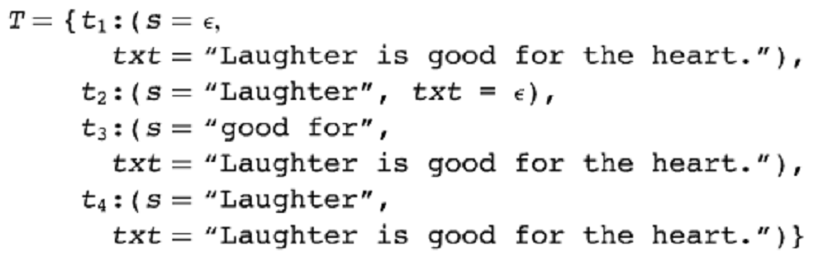
Primer...
Sada možemo osmisliti testove za klase ekv. i do sada uočene granične vrednosti:
t1 i t2 pokrivaju klase ekv. E1 do E5, t3 pokriva E6.
t4 eksplicitno pokriva granični uslov x=0 koji smo idenfitikovali

Slide 35

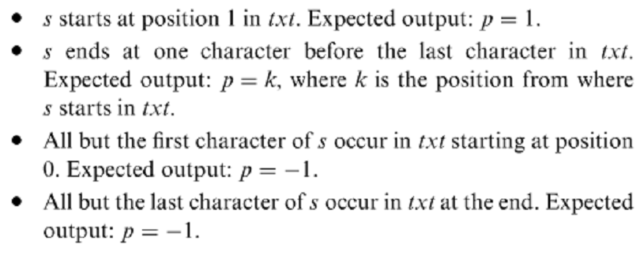
Primer...
Možemo kao gran. Uslov. Dodati test kada se traženi string nalazi na samom kraju:
Sada smišljamo testove blizu granica:

Slide 36
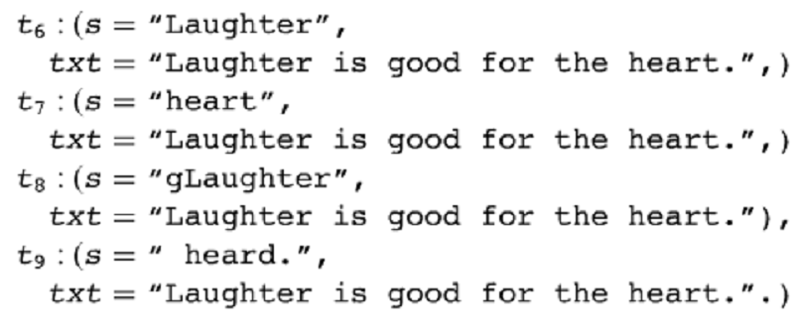
Primer...

Slide 37


Primer...
Možemo još probati da kombinujemo klase za s i txt:
Testovi t1, t2 i t3 pokrivaju sve klase izuzev E1 x E3. Dodatni test pokriva i ovo:

Slide 38
Uzročno-posledični grafovi
Alternativni naziv tehnike je modelovanje zavisnosti
Fokusira se na modelovanje veza između ulaznih uslova programa, tzv. uzroka i izlaznih uslova, tzv. posledica.
Zavisnost se predstavlja vizuelno u vidu uzročno-posledičnog grafa. U suštini je reč o logičkoj relaciji koja može da se predstavi bulovim izrazom.
Graf omogućava izbor različitih kombinacija ulaznih vrednosti za testiranje. Kombinatorna eksplozija u broju testova izbegava se upotrebom heuristika tokom generisanja testova.

Slide 39
Osnovni koraci u primeni ove metode
Specifikacija programa se podeli u radne delove koji se nezavisno testiraju. To je neophodno zbog prevelike kompleksnosti grafova kojima bismo pokušali da predstavimo velike specifikacije. Pojam radnog dela nije precizno definisan, ali to je, na primer, pri testiranju skript interpretera deo specifikacije koji se odnosi na jednu njegovu naredbu; ili, pri testiranju transakcionog sistema deo specifikacije koji se odnosi na pojedinačnu transakciju itd.
Određuju se uzroci i posledice u specifikaciji. Uzroci su u suštini klase ekvivalencije ulaznih uslova. Posledice su efekti na ponašanje programa koje ti ulazni uslovi imaju, tj. akcija programa koju oni izazivaju. Na primeru transakcionog sistema to bi bilo izmereno stanje u bazi podataka nakon transakcije ažuriranja ili odgovarajuća poruka o grešci, ukoliko je korisnik pokušao da unese neodgovarajuće podatke. Svim uzrocima i posledicama se dodeljuju jedinstveni identifikacioni brojevi.

Slide 40
Osnovni koraci u primeni ove metode
Na osnovu semantičke analize specifikacije kreira se uzročno-posledični graf. Uzroci i posledice predstavljaju početne i završne čvorove grafa, a veze se ostvaruju preko logičkih operatora koji čine grane grafa. Po potrebi se ubacuju i međučvorovi koji predstavljaju određene logičke kombinacije ulaznih uslova.
Ovako kreiran graf se dopunjuje ograničenjima. Ograničenja opisuju one kombinacije među uzrocima i među posledicama, koje je nemoguće ostvariti.
Graf se jednim metodološkim postupkom prevodi u tabelu odlučivanja. Etaloni test primera su kolone ove tabele.
Test primeri se generišu iz kolona tabele odlučivanja.

Slide 41
Formiranje grafa
Svaki čvor grafa predstavlja jedan ulazni uslov, kombinaciju ulaznih uslova ili posledicu i može biti u stanju 0 ili 1. Pri tome 1 označava da je uslov koji čvor predstavlja ispunjen, a 0 da nije ispunjen.
Grane grafa označavaju logičke funkcije koji važe među čvorovima grafa, a te funkcije mogu biti:

Slide 42
Grane grafa
identity - ako čvor a ima vrednost 1 i čvor b ima vrednost 1, a u suprotnom ima vrednost 0
not - ako čvor a ima vrednost 1, čvor b ima vrednost 0, a u suprotnom ima vrednost 1
or - ako bar neki od čvorova a, b ili c ima vrednost 1 i čvor d ima vrednost 1, a u suprotnom ima vrednost 0. Broj ulaza nije ograničen.
and - ako i čvor a i čvor b imaju vrednost 1, onda i čvor c ima vrednost 1, a u suprotnom ima vrednost 0. Broj ulaza nije ograničen.

Slide 43
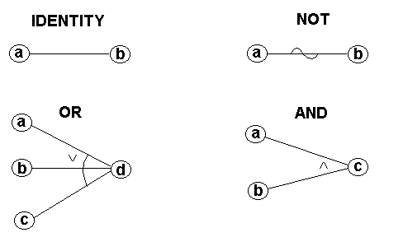
Grane grafa grafička predstava
if a then b
if (not a) then b
if (a and b) then c
if (a or b or c) then d

Slide 44
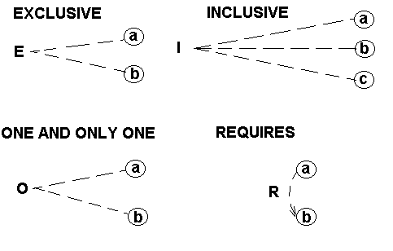
Ograničenja među uzrocima
E - najviše jedan od čvorova a i b može imati vrednost 1
I - bar jedan od čvorova a, b ili c mora imati vrednost 1
O - jedan, i samo jedan, od čvorova a i b mora imati vrednost 1
R - da bi čvor a imao vrednost 1, i čvor b mora imati vrednost 1

Slide 45
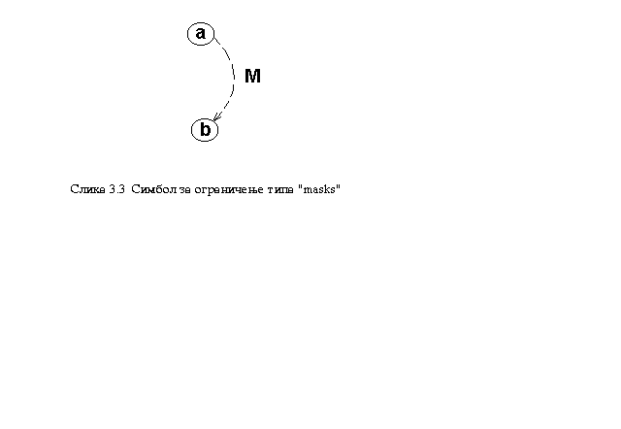
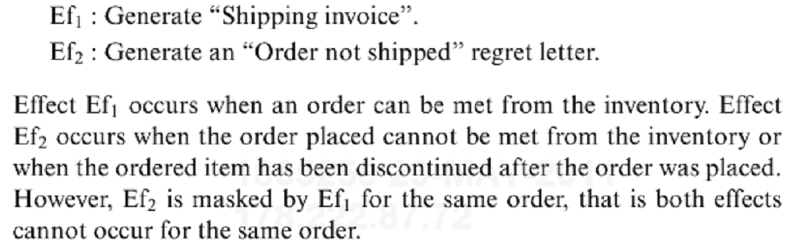
Ograničenje među posledicama
M - ako je završni čvor a na vrednosti 1, završni čvor b mora imati vrednost 0
Primer

Slide 46
Primer
Iz britanskog standarda o testiranju softverskih komponenata http://www.testingstandards.co.uk/

Slide 47
Deo specifikacije zahteva
Razmotrimo funkciju koja obradjuje podizanje novca. Ulazi funkcije su količina novca koja se podiže, tip računa i trenutno stanje računa, dok su izlazi novo stanje računa i kod akcije.
Tip računa može biti poštanski (‘p’) ili klasični (‘c’).
Kod akcije može biti ‘D&L’, ‘D’, ‘S&L’ ili ‘L’, tj. 'obradi podizanje novca i pošalji pismo’, ‘samo obradi podizanje novca’, 'blokiraj račun i pošalji pismo’ i 'samo pošalji pismo’, respektivno.

Slide 48
Nastavak...
Specifikacija funkcije data je u nastavku:
Ukoliko ima dovoljno novčanih sredstava na računu ili bi novo stanje bilo u granicama dozvoljenog minusa, podizanje novca se obradjuje.
Ukoliko bi podizanje novca dovelo do prekoračenja dozvoljenog minusa, podizanje novca nije moguće, dodatno ukoliko je u pitanju poštanski račun vrši se privremeno blokiranje istog.
Pismo se šalje za sve obavljene transakcije u slučaju poštanskog računa, kao i za ne-poštanski račun ukoliko nema dovoljno novčanih sredstava (tj. račun više nije u plusu).

Slide 49
Uzroci i posledice:
Uzroci:
C1 Novo stanje je u plusu
C2 Novo stanje je u dozvoljenom minusu
C3 Račun je poštanski
Posledice:
A1 Obrada podizanja novca
A2 Privremeno blokiranje računa
A3 Slanje pisma

Slide 50
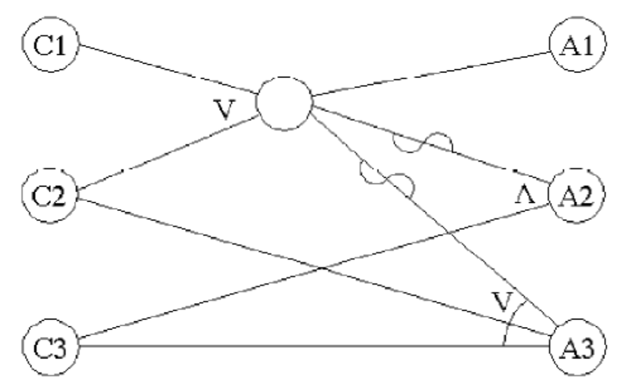
Uzročno posledični Graf
O
C1 Novo stanje je u plusu
C2 Novo stanje je u dozvoljenom minusu
C3 Račun je poštanski
A1 Podizanje novca
A2 Blokiranje računa
A3 Slanje pisma

Slide 51
Tabela odlučivanja
Dvodimenzionalno mapiranje uzroka na posledice
Može se izvesti iz uzročno posledičnog grafa

Slide 52
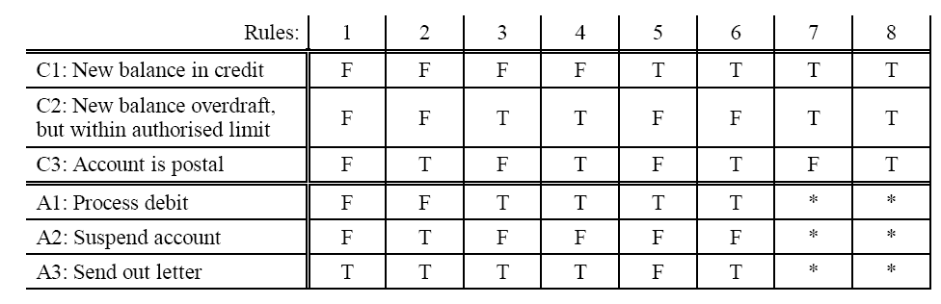
Primer tabele odlučivanja
ima po jedan red za svaki uzrok i posledicu
Kolone odgovaraju test primerima.
(T-mora biti ispunjeno, F-ne sme biti ispunjeno,
*-kombinacija uzroka nemoguća, te akcije nisu definisane)

Slide 53
Primer tabele odlučivanja
Za prethodni primer tabele odlučivanja, teorijski postoji 2³=8 test primera (kombinacija vrednosti uzroka).
  Upotrebom Majersove tehnike redukcije kombinacija uzroka ovaj broj se smanjuje.
  (Glenford Myers, The Art of Software Testing, Second Edition, John Wiley&Sons, 2004)

Slide 54
Transformacija grafa u tabelu odlučivanja
Jedan po jedan završni čvor se postavlja na vrednost 1.
Ide se od tog završnog čvora unazad kroz graf i pronalaze sve kombinacije ulaznih čvorova koje ga setuju na 1, vodeći računa o ograničenjima.
Od svake kombinacije ulaznih čvorova, koja setuje odabrani završni čvor na 1, formira se jedna kolona u tabeli odlučivanja. U slučaju da vrednost nekog ulaznog čvora nije bitna ili da se podrazumeva na osnovu vrednosti ostalih ulaznih čvorova i važećih ograničenja, taj ulaz u koloni tabele odlučivanja se ostavlja praznim.
Za svaku od gornjih kombinacija se određuje i efekat koji ima na stanje ostalih završnih čvorova. Ovo je korisno za fazu testiranja programa pomoću generisanih test problema, jer se unapred identifikuju efekti koji se očekuju pri izvršavanju programa pomoću test problema.
Ukoliko se pojave kolone u tabeli odlučivanja koje se preklapaju, vrši se čihovo sažimanje. Preklapanje se javlja kada su im vrednosti po svim čvorovima jednake ili kad je na određenim pozicijama vrednost u jednoj koloni nebitna, a u drugoj fiksno određena (tada se uzima ona fiksna vrednost).

Slide 55
Transformacija grafa u tabelu odlučivanja
Da bi se smanjio broj kombinacija koje se međusobno preklapaju, pri izvođenju koraka 2 se primenjuju sledeće "olakšice":
Kada se ide unazad kroz čvor sa operatorom OR, čiji izlaz treba da bude 1, nikada se ne ispituje situacija u kojoj je više od jednog ulaza postavljeno na 1. Cilj ovoga je da se izbegne mogućnost da ne dođe do otkrivanja greške u slučaju da jedan ulazni uslov maskira drugi.
Kada se ide unazad kroz čvor sa operatorom AND, čiji izlaz treba da bude 0, treba ispitati sve kombinacije ulaza koje dovode izlaz na 0. Međutim, za one kombinacije u kojima su neki od ulaza na vrednosti 1, nije potrebno ispitati sve kombinacije koje taj ulaz dovode na vrednost 1, već je dovoljna samo po jedna kombinacija.
Kada se ide unazad kroz čvor sa operatorom AND, čiji izlaz treba da bude 0, za slučaj kada svi ulazi imaju vrednost 0, nije potrebno ispitati sve kombinacije koje dovode svaki od ulaza na vrednost 0, već je dovoljna samo po jedna kombinacija.

Slide 56
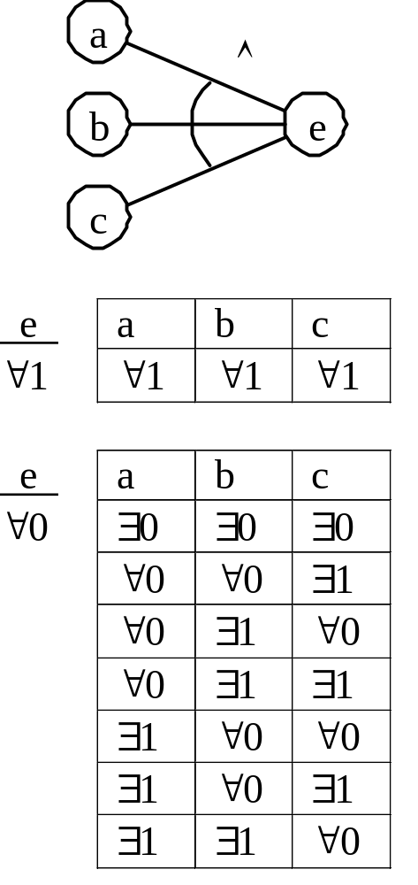
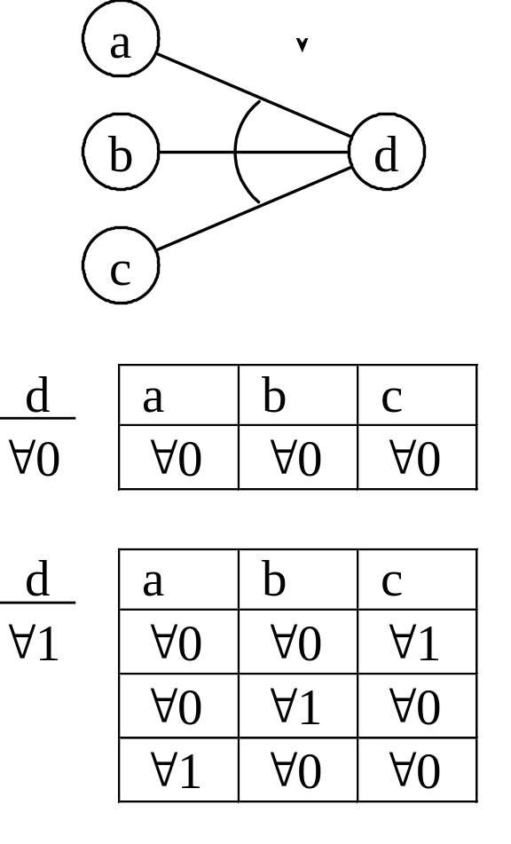
Majersove heuristike
∀ - označava da treba uzeti u obzir sve moguće kombinacije
∃ - označava da treba izabrati samo jednu jedinu kombinaciju

Slide 57
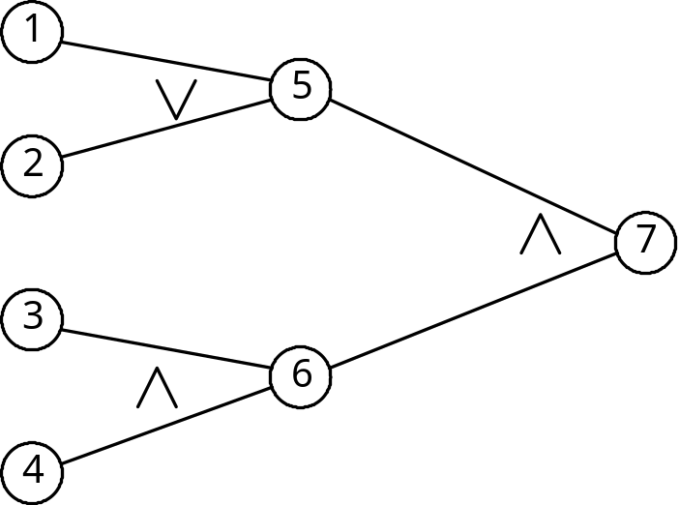
Primer transformacije
Pretpostavimo da želimo da odredimo sve kombinacije ulaznih uslova, koje dovode izlaz na stanje nula. Olakšica 3 kaže da bi trebalo da uzmemo samo jednu kombinaciju za slučaj kada su čvorovi 5 i 6 na nuli. Olakšica 2 kaže da bi u slučaju kada je čvor 5 na jedinici i čvor 6 na nuli, trebalo uzeti samo jednu kombinaciju koja dovodi čvor 5 na jedinicu, umesto da razmatramo sve moguće kombinacije koje dovode čvor 5 na jedinicu.
Za slučaj kada je čvor 5 na nuli, a čvor 6 na jedinici, treba ispitati samo jednu kombinaciju koja dovodi čvor 6 na jedinicu. Olakšica 1 kaže da kada čvor 5 treba da ima vrednost jedan, ne treba istovremeno postavljati čvorove 1 i 2 na jedinicu. Tako dolazimo do pet kombinacija vrednosti čvorova 1 do 4, kao na primer:
0 0 0 0 (5=0, 6=0)
1 0 0 0 (5=1, 6=0)
1 0 0 1 (5=1, 6=0)
1 0 1 0 (5=1, 6=0)
0 0 1 1 (5=0, 6=1)
umesto 13 mogućih kombinacija
koje dovode čvor 7 na nulu.

Slide 58
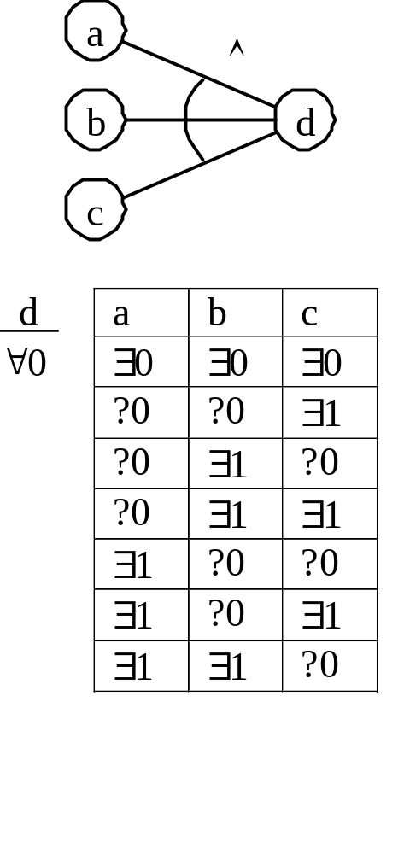
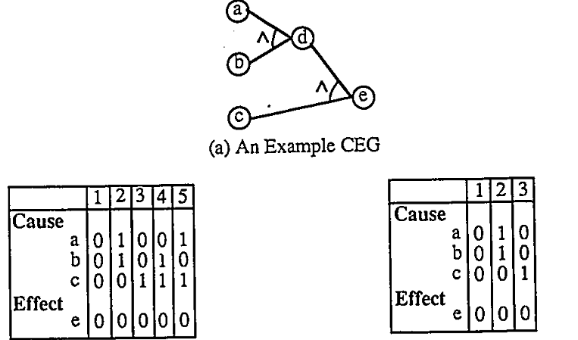
Kritike majersovog pristupa
1. Nekonzistencija u definiciji pravila
∃
∀
? Na jednom
mestu u knjizi
∀, na drugom ∃

Slide 59
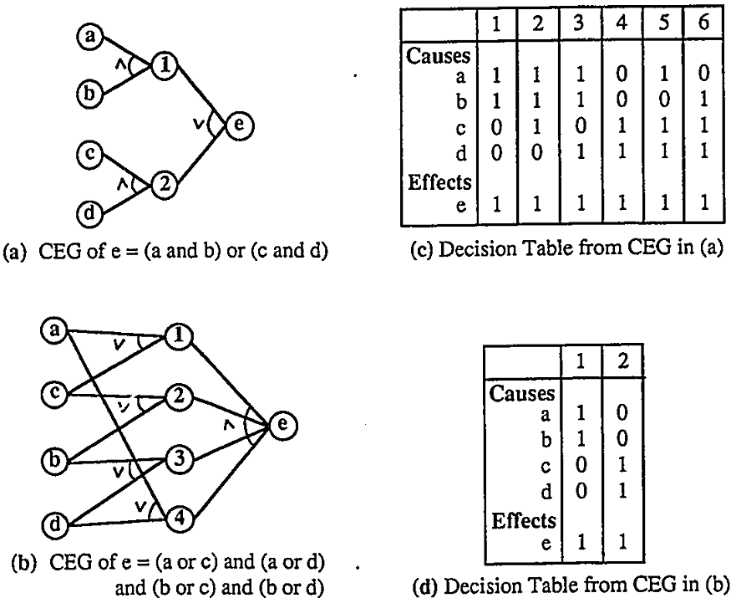
Kritike majersovog pristupa
2. Različiti grafovi sa istim značenjem daju različite tabele odlučivanja

Slide 60
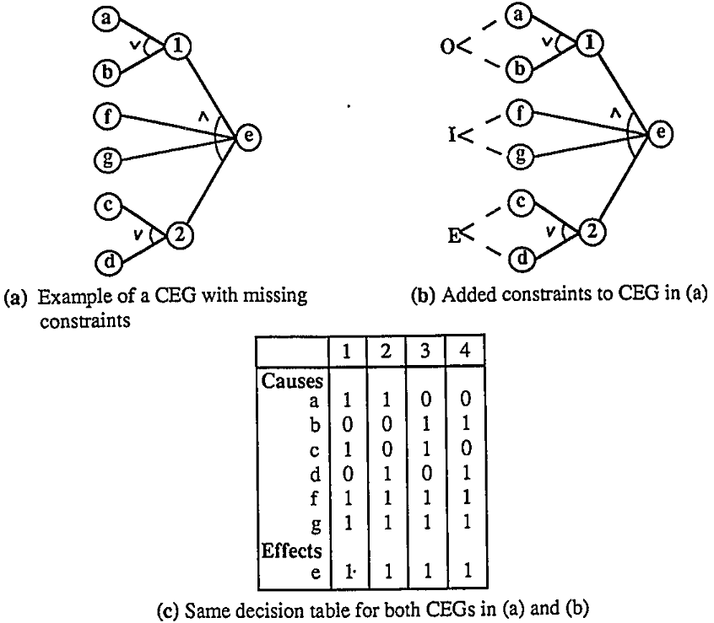
Kritike majersovog pristupa
3. Nije lako uočiti grešku izostavljanja ograničenja uzroka

Slide 61
Kritike majersovog pristupa
4. Traže se samo kombinacije uzroka koje dovode posmatranu posledicu na 1.
Na ovaj način, nije lako uočiti da li je posledica uvek na 1 ili uvek na 0 (nezavisno od uzroka), što bi potencijalno ukazalo na grešku u specifikaciji.

Slide 62
Tehnika senzitizacije putanja [nursimulu]
Alternativna tehnika za izvođenje tabele odlučivanja iz uzročno-posledičnog grafa
Def. 1: Skup uzroka posledice E je skup uzroka koji imaju uticaja na E.
Def. 2: Senzitizacija posledice E na određeni uzrok C znači da se svi drugi ulazi dovode na fiksne vrednosti tako da vrednost E direktno zavisi samo od C (direktno ili invertovano).
Def. 3: Senzitizovana putanja je putanja od uzroka C do posledice E na kojoj su svi međučvorovi senzitizovani na uzrok C.

Slide 63
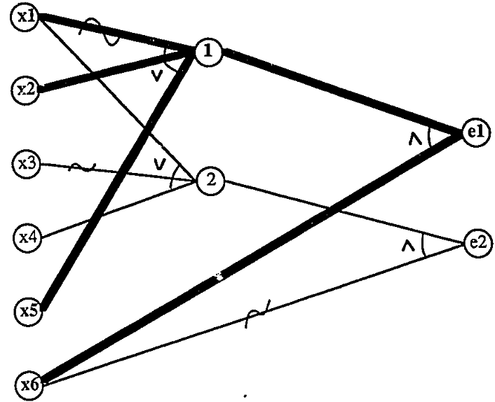
Tehnika senzitizacije putanja-primer
CauseSet(e1)=
{x1,x2,x5,x6}
CauseSet(e2)=
{x1,x3,x4,x6}
Želimo da senzitivizujemo e1 na x2:
  Moramo prvo da senz. 1 na x1, znači x1=1 i x5=0, zbog ILI čvora
  Sada smo senz. e1 na x2 sveli na senz. e1 na 1, tako da još treba x6=1, jer je e1 čvor I
  Dakle postigli smo e1=x2

Slide 64
Tehnika senzitizacije putanja
For each effect, ej in a cause-effect graph CEG do
For each cause cj in the Cause Set C of effect ej do
->Sensitize effect ej to cause cj
->For each possible combinations create two cause combinations one
with cj set to 1 and another one with cj set to 0
->Create a column in the decision table for each cause combination
->Use the values set to the causes in C and the constraints present in the CEG
to determine the values of the other causes in the cause effect graph
->Use the values set to the causes in C in order to determine the values
of the other effects in CEG for these two combinations
->Remove any redundant column
End for
->If possible, create two additional cause combinations where in one most of the causes in C are absent and in the other most of them are present.
->Create a column in the decision table for each cause combination
->Use the values set to the causes in C and the constraints present in the CEG to determine the values of the other causes in the CEG
->Use the values set to the causes in C in order to determine the values of he other effects in CEG for these two combinations
->Remove any redundant column
End for
->Derive test scenarios from the decision table obtained

Slide 65
Primer – sendfile komanda
U datoj mreži, Sendfile komanda se koristi da pošalje datoteku korisniku na nekom drugom serveru datoteka. Sendfile komanda uzima tri argumenta: prvi argument treba da bude postojeća datoteka u home direktorijumu pošiljaoca, drugi argument treba da bude ime datoteke servera primaoca, a treći argument treba da bude primaočev userid. Ako su svi argumenti tačni, datoteka se uspešno šalje, u suprotnom pošiljalac dobija poruku o grešci.

Slide 66
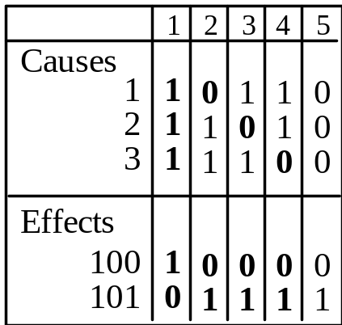
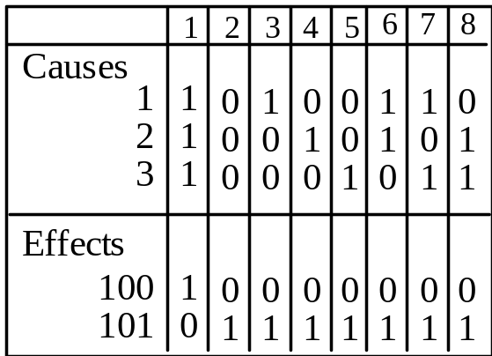
Primer – sendfile komanda
Uzroci | Posledice
1. Prvi argument je ime postojećeg fajla u home direktorijumu pošiljaoca. 2. Drugi argument je ime servera primaoca. 3. Treći argument je primaočev userid. | 100. Fajl je uspešno poslat. 101. Pošiljalac dobija poruku o grešci.
Senz. putanja
Majers
1
100
2
10
3
101

Slide 67
Uzročno-posledični grafovi
Nisu praktično primenljivi na sisteme koji:
  Poseduju vremenska ograničenja
  Poseduju konkurentne procese

